Slide 1




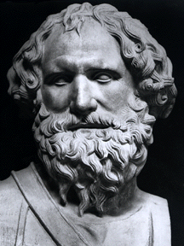

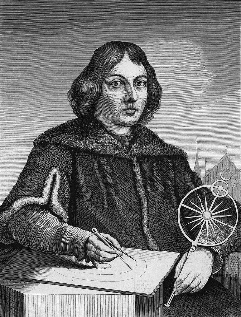
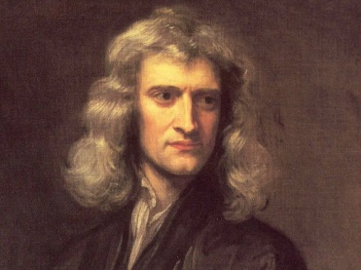
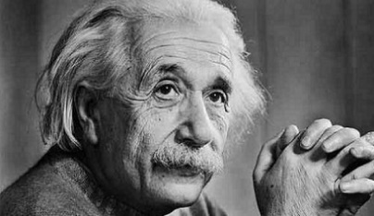
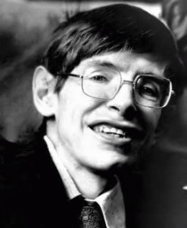
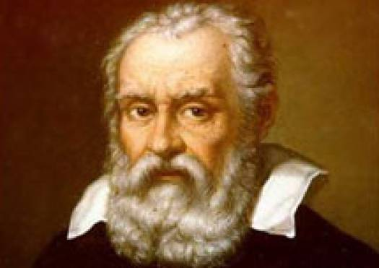
Структура научного знания
План:
Структура научного знания. Роль теории в структуре научного знания. Соотношение
факта и теории.

Slide 2
Структура научного знания. Роль теории в структуре научного знания. Соотношение
факта и теории.

Slide 3
ПОНЯТИЕ «НАУКА»
НАУКА - особый вид познавательной деятельности, направленной на
выработку объективных, предметных, обоснованных и системно организованных знаний о мире. (Степин В.С.)
Основные признаки научного статуса исследовательской деятельности:
1) Предметный и объективный способ рассмотрения мира: ориентация на изучение объектов, которые могут быть включены в деятельность (либо актуально, либо потенциально я), и их исследова­ние как подчиняющихся объективным законам функционирования и развития.
2) Способность науки выходить за рамки каждого исторически определенного типа практики и открывать для человечества новые предметные миры, которые могут стать объектами практического освоения лишь на будущих этапах развития цивилизации.
3) Научно-исследовательская деятельность регулируется принципами рациональности, которые определяют значение норм обоснованности и доказанности знания, а также его системной организации.
[Так, при обосновании научных теорий актуализируются требования непротиворечивости, соответствия эмпирическим данным, возможности описывать известные явления и предсказывать новые ]

Slide 4
Основные признаки научного статуса исследовательской деятельности
(продолжение):
4) Наличие и применение особых средств деятельности. К средствам деятельности относятся и специальный язык (эмпирический и теоретический), и особые приборные комплексы и иные инструментальные компоненты.
5) Наличие системы разработанных МЕТОДОВ исследования.
Метод служит условием фиксации и воспроизводства объекта исследования и представляет путь решения исследовательских задач. Наряду со знанием об объектах наука систематически развивает знание о методах.
МЕТОДЫ:
Философские методы
Общенаучные подходы и методы
Частнонаучные методы и подходы
Специальные методики и техники исследования
6) Наличие субъекта исследовательской деятельности (ученого, исследовательского коллектива, научного сообщества) с основательно развитыми специальными компетенциями, необходимыми для проведения научно-исследовательской работы.

Slide 5

Структурно-предметная типология научного знания
1) знание о проблемах;
2) знание о методах;
3) знание об объектах или предметное знание
Знание о проблемах
Проблема – это сложная теоретическая или практическая задача, способы решения которой неизвестны или известны не полностью. Проблема - вопрос, ответом на который является теория, разрабатываемая в ходе исследования. Источники проблем - проблемные ситуации, которые возникают как в практике, так и внутри самой науки .
Знание о методах:
Научный метод есть способ действий, с помощью которого решается некоторый тип научных задач. Метод задает схему или структуру действий, регулируемых определенными принципами и осуществляемых с использованием определенных средств.
- неявное - передаваемое посредством обучения образцам действий по решению проблем, - явное - выражается в специальных инструкциях, руководствах, методиках, определяющих правила совершения действий, условия и цели применения метода, его возможностей и ограничения .
Знание о методе:
Знание об объектах или предметное знание
Предметом этого знания могут быть объекты разного типа:
Реальные (единичное, отдельное явление (вещь, процесс, событие), наблюдаемое в определенном месте и в определенное время.),
Абстрактные (обобщенный образ реального объекта, выступающий в роли «представителя» всех реальных объектов определенного класса)
Идеализированные (продукт идеализации, необходимой для раскрытия сущностно-всеобщих характеристик в чистом виде)

Slide 6

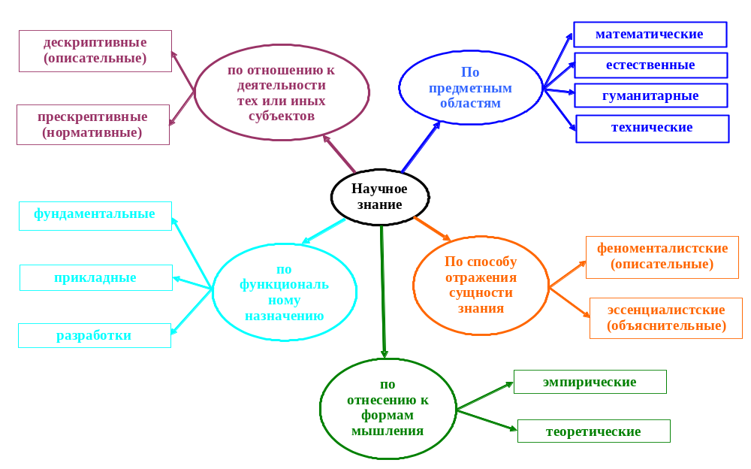
Научное Знание,
структурированное относительно типов научно-исследовательских разработок
(А.М.Новиков, Д.А.Новиков)

Slide 7
ПОНЯТИЕ «НАУЧНОЕ ИССЛЕДОВАНИЕ»
(сущность, цель, структура)
Научное исследование является актологической формой
существования и развития науки как системы знаний и особого вида
познавательной деятельности.
Научное исследование – это специализированная деятельность, направленная на получение новых научных знаний, которые в перспективе могут быть получить практическое применение .
Научное исследование предполагает всестороннее изучение объекта, процесса или явления, их структуры и связей, а также получение и внедрение в практику полезных для человека результатов.
Объектом исследования являются материальная или идеальная системы ,а предметом – структура системы, взаимодействие ее элементов, различные свойства, закономерности развития и т.д. (А.Н.Огурцов)
СУБЪЕКТ: исследовательская деятельность может осуществляться как отдельным индивидом – исследователем, обладающим соответствующей квалификацией, так и группой ученых, объединенных в исследовательский коллектив и представляющих научное сообщество.

Slide 8
ХАРАКТЕРИСТИКИ НАУЧНОГО ИССЛЕДОВАНИЯ
ОБЩИЕ ХАРАКТЕРИСТИКИ НАУЧНОГО ИССЛЕДОВАНИЯ:
1) абстрактно-теоретический характер мыслительной деятельности;
2) творческая устремленность в достижении новых целей и использование соответствующих средств;
3) получение нового знания, связанного с открытой коммуникацией и сотрудничеством, а также с наследием ученых предшествующих поколений;
4) ретроспективный характер в обеспечении преемственности знания и выполнение прогностической функции - предвосхищения будущего развития науки и культуры.
СПЕЦИФИЧЕСКИЕ ХАРАКТЕРИСТИКИ НАУЧНОГО ИССЛЕДОВАНИЯ
Научное исследование нацелено на получение объективных и предметных знаний в соответствующей области и их систематическую обработку.
Исследование предпринимается для решения конкретных научных проблем.
Процесс исследования представляет комплекс разнообразных познавательных процедур, которые последовательно осуществляются
на разных уровнях (теоретическом и эмпирическом, а также на метатеоретическом)
с применением различных средств, методов и подходов, представляющих в комплексе с последовательностью операций элементы методологии исследовательской деятельности.

Slide 9
КЛАССИФИКАЦИЯ НАУЧНЫХ ИССЛЕДОВАНИЙ
Научные исследования делят по целевому назначению:
на фундаментальные, прикладные, поисковые и разработки.
Фундаментальные научные исследования - это экспериментальная или теоретическая деятельность, направленная на получение новых знаний об основных закономерностях строения, функционирования и развития человека, общества, окружающей природной среды.
Прикладные научные исследования - это исследования, направленные на решение проблем использования научных знаний, полученных в результате фундаментальных исследований, в практической деятельности людей.
Поисковыми называют научные исследования, направленные на определение перспективности работы над темой, отыскание путей решения научных задач.
Разработкой называют исследование, которое направлено на внедрение в практику результатов конкретных фундаментальных и прикладных исследований.
По длительности научные исследования подразделяются:
на долго-срочные, краткосрочные и экспресс-исследования.
В зависимости от форм и методов исследования различаются:
экспериментальное,
методическое,
описательное,
экспериментально-аналитическое,
историко-биографическое исследования и исследования смешанного типа.
По источнику финансирования различают исследования бюджетные,
хоздоговорные и нефинансируемые.

Slide 10
НАУЧНОЕ ИССЛЕДОВАНИЕ: Объект, Предмет, Цель, Средства
Объект исследования : - в общефилософском смысле – внешняя реальность, на которую направлена познавательная интенция,
- в методологическом смысле - это реальность, которая специально выделена и очерчена в своих границах наукой.
Предмет исследования – особая познавательная конструкция, создаваемая на основе координации определений объекта изучения, исследовательской задачи, системы методологических средств и последовательности их применения в процессе исследования.
Относительно одного и того же объекта можно построить различные предметы исследования, определенные относительно целей и задач, средств и методов.
Понятие предмета исследования выражает зависимость всякого конкретного акта познания от существующей в данное время системы знания, задающей видение объекта
Цель научного исследования научного исследования – это предвосхищение результата исследовательской деятельности, полагаемого в начале исследовательского процесса в общих чертах и в идеальной форме (если формой фиксации цели является вопрос или формулировка проблемы, то ответ или решение составляют результат).
Средства научного исследования: к средствам относятся понятия, при помощи которых расчленяется объект изучения и формулируется исследовательская проблема, а также принципы и методы изучения объекта, исследовательские процедуры, многообразная экспериментальная техника, различные технические средства исследования.

Slide 11

ТИПИЧНЫЙ ПЛАН НАУЧНОГО ИССЛЕДОВАНИЯ
1. Определение основных целей исследования.
2. Описание проблемной ситуации.
3. Предварительный анализ проблемной ситуации.
4. Формулировка научной проблемы.
5. Выработка гипотез.
6. Сбор и классификация информации.
7. Разработка концепции (научной теории).
Определение Объекта и Предмета,
разработка ПЛАНА Научного Исследования,
конструирование или выбор СРЕДСТВ и МЕТОДОВ исследовательской деятельности, равно как и
задание последовательности их применения на разных уровнях –
- общие задачи МЕТОДОЛОГИИ.

Slide 12




Понятие МЕТОДОЛОГИИ
МЕТОДОЛОГИЯ — тип рационально-рефлексивного сознания,
направленный на изучение, совершенствование и конструирование
методов в различных сферах духовной и практической деятельности.
Методология в широком смысле есть учение о структуре, логической организации, методах и средствах деятельности.
Методология как учение о методе
учение об исходных основах (принципах) познания : анализ и оценка философских представлений и взглядов, на которые исследователь опирается в процессе познания.
учение о способах и приемах исследования, опирающихся на эти основы: рассматриваются общие стороны частных методов познания, составляющих общее направление исследования (например: приемы и способы эмпирического и теоретического исследований, опирающиеся на исходные основы и принципы).
Методологические исследования - динамический и статический аспекты
Динамический аспект: методология изучает те методы, средства и приемы, с помощью которых приобретается и обосновывается новое знание в науке.
Статический аспект: методология изучает структуру научного знания вообще, место и роль в нем различных форм познания, методы анализа и построения различных систем знания.

Slide 13
Понятие МЕТОДОЛОГИИ
Методологическое знание –
Дескриптивное и Нормативное
Дескриптивное методологическое знание – результат ретроспективного описания уже осуществленных процессов исследовательской деятельности.
Задачи дескриптивной методологии - изучение тенденций и форм развития познания со стороны его методов, категориального и понятийного строя, а также характерных для каждого конкретного этапа схем объяснения.
Нормативное методологическое знание выступает в форме предписаний и норм, в которых фиксируются содержание и последовательность определенных видов деятельности.
Нормативное методологическое знание выполняет три основные функции:
во-первых, оно обеспечивает правильную постановку проблемы как с содержательной, так и с формальной точки зрения;
во-вторых, оно дает определенные средства для решения уже поставленных задач и проблем — то, что можно назвать интеллектуальной техникой научной деятельности;
в-третьих, с помощью методологического нормативного знания оптимизируется организация исследований.

Slide 14
Уровни Методологии (концепция Э.Г.Юдина)
[I]. Философская методология – общие принципы познания и
категориальный строй науки в целом (например: диалектический метод, метод концептуального анализа и др.)
[II]. Общенаучная методология - общенаучные концепции, воздействующие на достаточно большое число научных дисциплин .
(Например:
- содержательные общенаучные методологических концепций - системный подход, кибернетический подход и др.
- формальные общенаучные концепции: концепции в рамках дисциплин прикладной математики, исследования в области логики и методологии науки (анализ языка науки),
[III]. Конкретно-научная методология - совокупность методов, приемов исследования и процедур, применяемых в той или иной специальной научной дисциплине.
(Например, в рамках экономического анализа применяются: статистико-экономический метод , расчетно-конструктивный метод ,балансовый метод, монографический метод и другие специальные методы).
[IV]. Методика и техника исследования, т. е. набор процедур, обеспечивающих получение единообразного и достоверного эмпирического материала и его первичную обработку, после которой он только и может включаться в массив наличного знания.

Slide 15
ПОНЯТИЕ МЕТОДА
МЕТОД («путь») — сознательный способ достижения какого-либо результата, осуществление определенной деятельности, решение некоторых задач.
Метод предполагает известную последовательность действий на основе четко осознаваемого, артикулируемого и контролируемого идеального плана в самых различных видах познавательной деятельности
МЕТОД НАУЧНОГО ИССЛЕДОВАНИЯ
–путь к объективному и предметному, систематическому и обоснованному знанию;
способ решения поставленных проблем и способ приобретения нового знания.
Метод научного исследования
состоит в последовательности действий, приемов, операций, выстроенную согласно определенному принципу;
определяется через совокупность специальных принципов, норм, правил регулирующих процесс познания - рационализирующих деятельность по решению исследовательских задач;
представляет абстрактно-теоретическое выражение закономерностей познаваемого предмета и самого процесса познания, т.е. это путь познания, опирающийся на некоторую совокупность ранее полученных общих знаний

Slide 16
МЕТОД в отличие от ПОДХОДА, СПОСОБА, ПРИЕМА, СРЕДСТВА
Метод и Способ
Способ (по сравнению с методом) — понятие, имеющее более широкий объем и не наделено признаками методичности.
Метод отличает высокая специализированность, его функциональные возможности четко определены, - к методам научного познания предъявляются более строгие требования относительно их точности, эффективности, удобства.
Способ не имеет научно обоснованной жесткой системы приемов и применяется чаще всего не сознательно, а стихийно.
Метод и Подход
Подход (по сравнению с методом) осуществляет стратегическое направление исследования и не является непосредственным орудием познания.
Ядро подхода составляют теоретические тезисы, понятия, принципы. Общенаучные подходы (системный, структурный, функциональный, информационный, модельный, вероятностный и др.)образованы на базе общенаучных категорий.
Подход является концептуальным основанием более конкретных методологических предписаний
Метод и Прием
Прием - какое-то одно типовое действие (например, логический анализ, — это прием мысленного расчленения предмета на части).
Метод— это совокупность познавательных операций, определенным образом субординированных.
Метод выражается в форме научных принципов , служащих регулятивовами исследования.
Прием, как правило, вырабатывается на основе многократного повторения известных мыслительных операций.

Slide 17
МЕТОД и СРЕДСТВА ПОЗНАНИЯ
Метод, относясь к разряду средств познания,
не может определяться только как средство познания :
- такое определение не выражает специфики метода.
- не всякое средство познания является методом.
Понятие средств — широкое по своему объему (предмет, инструмент, орудия, навыки и умения человека, а также методы и приемы исследовательской деятельности, т.е. все, что используется и все то, что необходимо для реализации цели исследования).
В роли средств познания выступают технические комплексы и инструменты (приборы), знаковые средства (естественные и искусственные языки), материальные системы, замещающие объект исследования в моделировании и т.д.
В роли логических, концептуальных методологических средств познания выступает понятия, законы, принципы, методологические подходы, способы и другие формы познания.
Техника, Операция , Процедура, Методика
Техника исследования - совокупность специальных приемов для использования того или иного метода.
Операция - некоторое элементарное действие ( например, измерение.)
Процедура исследования – определенная совокупность и последовательность операций
Методика - это совокупность способов и приемов познания.
[Например, под методикой исследований в области технических систем понимают систему способов, приемов, средств сбора, обработки, анализа и оценки информации о процессе, её причинах и условиях, характеристиках элементов системы и др .]

Slide 18
Общие Требования к Научному Методу
• строгость,- общие закономерности должны быть реконструированы в виде
системы категорий и законов соответствующей науки;
• однозначность. Знания, которые получают с помощью конкретного метода, не должны быть логически противоречивыми. Однозначность метода не исключает возможности различных точек зрения по одному и тому же вопросу;
• устойчивость. Методы должны быть относительно постоянными, устойчивыми. Это постоянство сохраняется в его основных чертах, хотя один и тот же метод при достижении истины может наиболее рельефно выступать какой-то из сторон;
• эффективность. Эффективность методов выражается в возможности достичь цели с минимальными усилиями и максимальным результатом за определенное количество шагов;
• экономичность. Если метод экономен, то цель в познании достигается без введения ряда дополнительных вспомогательных правил, понятий, принципов;
• простота. Метод науки должен быть простым, т.е. доступным для понимания и использования в познании. Метод прост, если он сам по себе или без существенных изменений и дополнений достаточен для познания предмета;
• плодотворность. Плодотворность метода означает, что метод должен давать возможность получать знания, организованные в систему, где каждый элемент строго обозначен и может быть охарактеризован по тому месту, которое он занимает в системе.

Slide 19

ОБЩАЯ КЛАССИФИКАЦИЯ МЕТОДОВ
В зависимости от содержания изучаемых наукой объектов и типа научных
дисциплин МЕТОДЫ подразделяются на группы, различающиеся как
качественно, так и количественно.
А) Методы естествознания // методы общественных наук;
в рамках естествознания: методы изучения живой природы /физико-химические методы и т. п.
Б) Методы непосредственного и методы опосредованного познания.
Непосредственное познание - познание объектов, актуально включенных в поле восприятия и деятельности исследователя.
Опосредованное познание - познание объектов, которые не могут находиться в поле актуального восприятия, так как они не существуют в данный момент (например, объекты ретроспективного и прогностического познания) .
2) В зависимости от сферы действия, от широты применения :
всеобщие (философские), действующие во всех науках и на всех этапах познания;
общенаучные, которые могут применяться в гуманитарных, естественных и технических науках (общелогические методы и подходы: (анализ, синтез, индукция, дедукция, моделирование, сравнение, аналогия и др. // системный подход);
частные - для родственных наук (статистические – в социологии - экономике);
специальные - для конкретной науки, области научного познания (статистико-экономический метод, экономико-математический метод, балансовый метод и др.)

Slide 20
ОБЩАЯ КЛАССИФИКАЦИЯ МЕТОДОВ
А) Методы формальные и содержательные, исторические и логические;
Б) Методы исследования и методы изложения исследуемого материала.
В) Сквозные (например: абстрагирование, индукция и дедукция).
Этапные - методы, более или менее жестко связанные лишь определенными этапами исследования : методы эмпирического и методы теоретического уровня. познания
Методы эмпирического уровня
− наблюдение;
− описание;
− сравнение;
− счет;
− измерение;
− анкетный опрос;
− собеседование;
− тестирование;
− эксперимент
и др.
Методы теоретического уровня:
− общелогические методы
(анализ, синтез, индукция, дедукция, аналогия)
− аксиоматический;
− гипотетико-дедуктивный;
− формализация;
− абстрагирование;
− обобщение;
− идеализация
− мысленный эксперимент и др.
Методы метатеоретического уровня :
− диалектический;
− метафизический;
− герменевтический;
− системного анализа и др.

Slide 21

МЕТОДЫ ЭМПИРИЧЕСКОГО ИССЛЕДОВАНИЯ
Задачи эмпирического исследования связаны с выявлением, точным
описанием и изучением различных факторов явлений и процессов как предметов опыта .
Структуру эмпирического уровня исследования составляют
факты, эмпирические обобщения и эмпирические законы (зависимости).
Основные Эмпирические Методы
Наблюдение — целенаправленное изучение предметов, опирающееся в основном на данные органов чувств (ощущения, восприятия, представления) и показания приборов.
Требования к наблюдению: планомерность, целенаправленность, активность, системность. Виды:
фиксирующие наблюдения (восприятие отдельных сторон объекта) флюктуирующие наблюдения (восприятие объекта в целом).
Описание – фиксация средствами естественного или искусственного языка сведений об объектах, данных и наблюдении. Передает результаты наблюдений с помощью знаковых средств.
Сравнение – установление сходства и различия объектов, процессов путем их сопоставления непосредственно или опосредованно. — познавательная операция, лежащая в основе суждений о сходстве или различии объектов.
1.Сравнение имеет смысл только в совокупности «однородных» предметов, образующих класс.
2.Сравнение предметов в классе осуществляется по признакам, существенным для данного рассмотрения.

Slide 22
МЕТОДЫ ЭМПИРИЧЕСКОГО ИССЛЕДОВАНИЯ
Эксперимент – изучение объекта, основанное на активном,
целенаправленном воздействии на него путем создания искусственных или использования естественных условий, необходимых для выяснения соответствующих свойств, характеристик, зависимостей и других особенностей.
Цели эксперимента: обнаружения новых свойств объекта; проверки правильности теоретических положений; демонстрации, какого – либо явления.
Виды экспериментов:
- Естественный – предполагает проведение опытов в естественных условиях существования объекта.
- Информационный – используется для изучения воздействия определенной информации на объект исследования.
- Искусственный – предполагает формирование искусственных условий.
- Констатирующий – используется для проверки определенных предположений.
- Лабораторный – проводится в лабораторных условиях с применением типовых приборов, установок, оборудования.
- Обычный – включает экспериментатора как познающего субъекта; объект или предмет исследования и средства, при помощи которых осуществляется эксперимент
- Поисковый – проводится, если затруднена классификация факторов, влияющих на изучаемое явление.
- Преобразующий – включает активное изменение структуры и функций объекта.
- Решающий – ставится для проверки справедливости основных положений фундаментальных теорий и другие.

Slide 23

МЕТОДЫ ТЕОРЕТИЧЕСКОГО ИССЛЕДОВАНИЯ
На теоретическом уровне происходит разработка и теоретическая
репрезентация наиболее фундаментальных закономерностей и взаимосвязей изучаемой предметной области.
Содержание методологии теоретического уровня исследования может быть представлено на основе выделения двух классов методологических структур (Е.В.Ушаков. Введение в философию и методологию науки):
класс операций и действий логического характера (общелогические методы);
класс развитых подходов и методов, задействованных в разработке научной теории. (собственно теоретические методы)
Класс логических действий
[общелогические методы]
Класс собственно теоретические подходов и методов
1. Группа дедуктивных подходов и методов:
1) аксиоматический;
2) гипотетико-дедуктивный и др..
2. Группа исторических подходов и методов:
1) конкретно-исторический (собственно исторический);
2) абстрактно-исторический (реконструкционный).
3. Группа системных подходов и методов
1) анализ и синтез;
2) абстрагирование;
3) идеализация;
4) аналогия;
4) формализация;
5) дедукция и индукция;
6) классификация и типология

Slide 24
Общелогические приемы и методы
Анализ (греч. analysis — разложение) — метод исследования, суть которого в том, что предмет изучения мысленно или практически расчленяется на составные элементы (части объекта или его признаки, свойства, отношения) и каждая из частей исследуется отдельно, например, исследование себестоимости по составу затрат на ее формирование.
Синтез (греч. synthesis — соединение) — этот метод исследования позволяет осуществлять соединение элементов (частей) объекта, расчлененного в процессе анализа, устанавливать связи между ними и познавать объекты исследования как единое целое.
При изучении конкретного объекта исследования, как правило, анализ и синтез используются одновременно, поскольку они взаимосвязаны.
Классификация представляет собой распределение предметов, явлений и понятий по классам, группам, отделам, разрядам в зависимости от общих признаков, например, классификация затрат, основных средств, материалов, счетов бухгалтерского учета и т.д.
Индукция (лат. inductio — наведение) — это такой метод познания, при котором по частным факторам и явлениям выводятся общие принципы и законы.
Общий вывод о признаках совокупности элементов делается на основе исследования части элементов этой совокупности. При этом исследуемые факты отбираются по заранее выработанному плану.
Полная индукция обобщение относится к конечно-обозримой области фактов.
Неполная индукция- обобщение относится к бесконечной или конечно-необозримой области фактов, заключение носит вероятностный характер. .
Виды Индукции:

Slide 25
Общелогические приемы и методы
Дедукция (лат. deductio — выведение) — это такой метод познания, при котором частные положения выводятся из общих. Посредством дедукции вывод об отдельном элементе некоторой совокупности делается на основе знаний о признаках всей совокупности, т.е. она является методом перехода от общих представлений к частным.
Аналогия (греч. analodgia — соответствие, сходство) — это метод научного познания, с помощью которого достигается знание об одних предметах или явлениях на основании их сходства с другими. Умозаключение по аналогии — это когда знание о каком-либо объекте переносится на другой менее изученный объект, но сходный с первым по существенным свойствам, качествам. Такие умозаключения являются одним из основных источников научных гипотез.
Моделирование является одной из основных категорий познания, на его идее базируется практически любой метод научного исследования как теоретический, при котором используются различные абстрактные (идеальные) модели, так и экспериментальный, использующий предметные (материальные) модели.
К абстрактным моделям относят мысленные, логические, воображаемые (логико-математические) и математические модели. Последние описываются тождественными с оригиналом уравнениями.
К материальным моделям относят физические, вещественные или действующие модели. Они сохраняют физическую природу оригинала.

Slide 26
Теоретические Методы,
конструируемыe на общелогической основе
АБСТРАГИРОВАНИЕ - отвлечение от ряда свойств и отношений изучаемого явления с одновременным выделением интересующих исследователя свойств и отношений.
Результатом абстрагирующей деятельности мышления является образование различного рода абстракций, которыми являются как отдельно взятые понятия и категории, так и их системы.
а. Изолирующая Абстракция — акты «чистого отвлечения», выделяются некоторые свойства и отношения, которые начинают рассматриваться как самостоятельные индивидуальные предметы.
б. Обобщающая Абстракция имеет место тогда, когда по общим признакам объектом (отвлекаясь от различий) их «свертывают» (объединяют) в класс.
в. Абстракция отождествления в результате которой выделяются общие свойства и отношения изучаемых предметов,-образуются соответствующие им классы на основе установления равенства предметов в данных свойствах или отношениях, осуществляется учет тождественного в предметах н происходит абстрагирование от всех различий между ними.
г. «Абстракция неразличимости» - возникает как обобщение классической философской идеи о тождестве неразличимых (principium identitatis indiscernibilium) на случай эмпирических ситуаций, когда отсутствует априорная информация об индивидуации исходных объектов анализа, а суждения об их тождестве и различии всецело зависят от информационных условий познания

Slide 27
Теоретические Методы,
конструируемы на общелогической основе
ИДЕАЛИЗАЦИЯ - мысленное конструирование понятий об объектах, не существующих и не осуществимых в действительности, но таких, для которых имеются прообразы в реальном мире.
два смысла термина «идеализация»:
1) В квантифицированных (математизированных) науках идеализация – это доведение признака объекта до "предела« (напр., до бесконечности либо в увеличении, либо в уменьшении).
2) В контексте построения теории: идеализация - это предельное отвлечение от всех реальных свойств предмета с одновременным введением в содержание образуемых понятий признаков, не реализуемых в действительности.
В результате образуется так называемый «идеализированный объект», которым может оперировать теоретическое мышление при отражении реальных объектов.
Идеализированный объект представляет собой упрощенный и схематизированный образ реального предмета.
Идеализированные и объекты отображают и представляют в чистом виде определенные стороны реальной действительности.
Система идеализированных объектов - это теоретическая модель.
Создание идеализированного объекта и построение теоретической модели позволяет науке выделить в чистом виде существенное в исследуемых явлениях и сделать возможным при­менение в порядке их описания точных количественных понятий и математиче­ского аппарата.

Slide 28
ОСНОВНЫЕ ТЕОРЕТИЧЕСКИЕ МЕТОДЫ
Аксиоматический метод — одни из способов дедуктивного построения научных теорий, :
а) формулируется система основных терминов науки (например, в геометрии Эвклида — это понятия точки, прямой, утла, плоскости и др.);
б) из этих терминов образуется некоторое множество аксиом (постулатов) — положений, не требующих доказательств и являющихся исходными, из которых выводятся все другие утверждения данной теории по определенным правилам;
в) формулируется система правил вывода, позволяющая преобразовывать исходные положения и переходить от одних положений к другим, а также вводить новые термины (понятия) в теорию;
г) осуществляется преобразование постулатов по правилам, дающим возможность из ограниченного числа аксиом получать множество доказуемых положений — теорем.
В состав аксиоматизируемой теории входят:
1.логическое исчисление («чистые» логические аксиомы и правила вывода);
2.«словарь» — термины внелогического (конкретно-научного) языка и их пределения (для определяемых терминов);
3.внелогические аксиомы.
Область научного знания, которая строится аксиоматическим способом, представляет собой единую дедуктивную систему, в которой все содержание теории может быть логически выведено из ее начальных основоположений — аксиом.

Slide 29
ОСНОВНЫЕ ТЕОРЕТИЧЕСКИЕ МЕТОДЫ
Гипотетико-дедуктивиный метод
- состоит в создании системы дедуктивно связанных между собой гипотез, из которых выводятся утверждения об эмпирических фактах.;
- основан на выведении (дедукции) заключений из гипотез и других посылок, стинностное значение которых изначально неизвестно.
Общая структура гипотетико-дедуктивного метода :
1. Ознакомление с фактическим материалом, требующим теоретического объяснения и попытка такового с помощью уже существующих теорий н законов. Если нет, то:
2. Выдвижение догадки (предположения) о причинах н закономерностях данных явлений с помощью многих логических приемов.
3. Оценка серьезности предположений и отбор из множества догадок наиболее вероятной.
При этом гипотеза проверяется на:
а) логическую непротиворечивость;
б) совместимость с фундаментальными теоретическими принципами данной науки .
4. Выведение из гипотезы (обычно дедуктивным путем) следствий с уточнением ее содержания.
5. Экспериментальная проверка выведенных из гипотезы следствий. Гипотеза или получает экспериментальное подтверждение, или опровергается.
Лучшая по результатам проверки гипотеза переходит в теорию

Slide 30
ОСНОВНЫЕ ТЕОРЕТИЧЕСКИЕ МЕТОДЫ
Исторический (генетический) метод используется для исследования возникновения, формирования и развития процессов и событий в хронологической последовательности с целью выявить внутренние и внешние связи, закономерности и противоречия.
1. Конкретно-исторический - предписание изучения и теоретического воспроизведения истории того или иного объекта (явления, процесса) во всем ее многообразии.
Материал, полученный в ходе исторического изучения должен служить эмпирической основой для выявления и установления общих исторических закономерностей.
2. Реконструкционный, или абстрактно-исторический , - предполагает выявление некоей исторической закономерности в чистом виде, не обращаясь в полной мере непосредственно к эмпирической истории, а реконструируя эту закономерность на основе каких-либо теоретических предпосылок.
Группа системных методов . Общая интенция - переход от аналитического уровня изучения предметов к целостному, интегративному видению изучаемых явлений.
Группа системных методов основывается на следующих положениях:
1) системный объект должен рассматриваться как совокупность элементов, связанных между собой некоторым множеством структурно-функциональных связей;
2) функционирование объекта-системы, его системные свойства зависят только от его структурной организации;
3) для структурной организации объекта-системы могут быть найдены изоморфные аналоги, реализованные на других носителях.
Типичная схема системного моделирования:
(1) определение исходной системы;
(2) анализ ее структурно-функциональной организации;
(3) оптимизационное исследование и (4) подведение итогов, экстраполяция результатов.

Slide 31
Выводы по теме:
1)Необходимость методологического обеспечения научно-исследовательской деятельности - изучение, совершенствование и конструирование методов исследования определяется сущностью науки как рационально-организованного поиска истины и вытекает из основных принципов научной рациональности.
2) Методологическое знание как часть научного знания имеет комплексную структурную типологию, соответствующую уровням дескриптивного и нормативного методологического анализа: содержание идеалов и норм научного исследования эксплицируется на основе принципов философской, общенаучной, конкретно-научной и специальной методологии, задающих структуру метода науки .
3) Проектирование и осуществление научно-исследовательской деятельности предполагает адекватное представление основных этапов исследовательской работы и рациональный выбор средств и методов исследования, основанный на
понимании статуса определенных методов и средств в системе науки (философские, общенаучные или частнонаучные методы),
знании соответствия их определенному уровню познания (методы теоретического и эмпирического уровня познания) и
учете релевантности применения их на определенных этапах исследования .

Slide 32
СПИСОК РЕКОМЕНДУЕМОЙ ЛИТЕРАТУРЫ
Основная литература:
1. Добреньков В., Осипова Н. Методология и методы научной работы. М.: КДУ, 2012.
2. Кузьменко, Г. Н. Философия и методология науки : учебник для магистратуры / Г. Н. Кузьменко, Г. П. Отюцкий. — М. : Издательство Юрайт, 2014. — 450 с.
3. Новиков А.М., Новиков Д.А. Методология научного исследования. М.: Либроком, 2015.
4. Шкляр М. Ф. Основы научных исследований. Учебное пособие для бакалавров / М. Ф. Шкляр. — 4е изд. — М.: Издатель скоторговая корпорация «Дашков и К°», 2012. — 244 с.
Дополнительная литература:
1.Болдин, А.П. Основы научных исследований: учебник для студ. Учреждений высш. проф. образования / А.П. Болдин, В.А. Максимов.М.: Издательский центр «Академия», 2012. – 336 с.
2.Лебедев С.А., Ковылин Ю.А. Философия научно-инновационной деятельности. М., 2012
3.Новиков А.М., Новиков Д.А. Методология: словарь системы основных понятий. М.: Либроком, 2015.
4.Пивоев, В. М. Философия и методология науки: учебное пособие для магистров и аспирантов / В. М. Пивоев. ― Петрозаводск: Изд-во ПетрГУ, 2013. ― 320 с.
5. Платонова С.И. История, логика и методология науки. Курс лекций. - Ижевск : ФГБОУ ВПО Ижевская ГСХА, 2015 - 169 с.

